Slide 1
E-depot - 6
Jeroen van Luin jeroen.van.luin @ nationaalarchief.nl
Bachelor in Archiving, 2017-2018, module E-depot

Slide 2
Metadata-mapping
Elk informatiesysteem heeft zijn eigen metadata-schema
Zelfs wanneer het twee installaties zijn van dezelfde software bij een andere archiefvormer, kan het metadata-schema anders zijn
Een e-depot heeft óók een eigen metadata-schema
Vertalen van één schema in een ander schema heet ‘mappen’
Vaak een van de tijdrovendste onderdelen van een overbrenging

Slide 3
Voorbeelden
Auteur → Opsteller
Titel → Beschrijving
Identificatiekenmerk → Identificatiekenmerk
Oud nummer → Extern Identificatiekenmerk
Periode → Begindatum + Einddatum
Klant → ???
??? → Actor
Datum oudste + jongste stuk → Looptijd op dossierniveau

Slide 4
Toepassingsprofiel Rijk en Lokale Overheden
De standaard ISO 23081 beschrijft metadata die bij records management gebruikt kan worden
Voor de Nederlandse overheid is die uitgewerkt in twee standaarden:
Toepassingsprofiel Rijk (TP-Rijk) voor de Rijksoverheid
Toepassingsprofiel Metagegevens Lokale Overheden (TMLO) voor gemeenten, provincies en waterschappen
De twee schema’s lijken heel sterk op elkaar, ze verschillen vooral in welke metadata verplicht is, en welke optioneel
De schema’s zijn uitwerkt in een XML-formaat dat ‘ToPX’ heet
Dit is het metadata-formaat dat gebruikt wordt in het e-depot.

Slide 5
TMLO
1 vervelende en 2 goede mededelingen…
Vervelend: er zijn meer dan 20 metadatavelden
Goed:
Je hoeft niet uit je hoofd te kennen welke er zijn
De namen zijn beschrijvend en logisch

Slide 6
TMLO elementen
Identificatiekenmerk
Een verplichte unieke code waaronder een archief, rubriek, dossier, record of bestand te vinden is. De uniciteit geldt voor dossiers en records binnen de context van het archief. Twee verschillende archieven mogen wel ieder een dossier nummer 1 hebben, maar in één archief mag dossiernummer 1 maar één keer voorkomen.
Bijvoorbeeld:
archief “2.10.50” of “NA.BOI.324”
serie “2.10.50_4” of “NA.BOI.324_2”
dossier “1A.2” of “136”
bestand “124.1” of “ae1cec3d-70df-4c1a-ae87-22e89d5a11d8”

Slide 7
TMLO elementen
Aggregatieniveau
Een verplichte aanduiding die aangeeft bij welk niveau beschrijving de metadata hoort.
Mogelijke waarden:
Archief = beschrijving van het hele archiefblok, hoogste niveau, altijd aanwezig
Serie = een optionele inhoudelijke of seriematige onderverdeling van dossiers of zaken.
Dossier = de afgesloten map die behoort bij één zaak of dossier, altijd aanwezig
Record = een onderverdeling van dossiers in subdossiers, optioneel

Slide 8
TMLO elementen
Naam
Een verplichte beknopte inhoudelijke beschrijving van het archief, de rubriek, het dossier, het record of het bestand.
Bijvoorbeeld:
Archief: Archief van het Ministerie van Bestuur, Publiek en Dienstverlening
Serie: Notulen van vergaderingen van het managementteam
Dossier: Notulen van vergaderjaar 2010
Record: Notulen van januari
Bestand: Concept notulen 2010-01-08

Slide 9
TMLO elementen
Classificatie
Een optioneel element waarin de codering van een ordeningsschema kan worden opgenomen, bijvoorbeeld de Basisarchiefcode (BAC).
Sub-elementen:
Code De code die in het classificatieschema gebruikt wordt, bijv. “-1.714.06”
Omschrijving De omschrijving die bij de code hoort, bijv. “Kwijtschelding. Teruggaaf”
Bron De naam van het classificatieschema, bijv. “Basisarchiefcode”
Datum De datum waarop het classificatieschema is gebruikt, bijv. “2011”

Slide 10
TMLO elementen
Omschrijving
Een optioneel vrij tekstveld waarin uitgebreider dan in de naam de inhoud kan worden opgenomen.
Bijvoorbeeld “Dit dossier bevat alle sollicitatiebrieven en CV’s die zijn binnengekomen voor de vacature van Afdelingshoofd Publiek”

Slide 11
TMLO elementen
Plaats
Een optioneel element waarin de locatie van een map of bestand kan worden opgenomen.
Bijvoorbeeld: “S:\Sector Bedrijfsvoering\Afdeling ICT\Project NINA”
Bijvoorbeeld: “Training Feb 2018 / Aqualectra / Human Resource / HRM Generiek”

Slide 12
TMLO elementen
Dekking
Optioneel element dat aangeeft waar een archiefdeel over gaat:
In Tijd - de looptijd van het beschreven archiefdeel
In Geografisch gebied - de geografische locatie waarover het beschreven archiefdeel gaat

Slide 13
TMLO elementen
Extern identificatiekenmerk
Een optioneel element waarin identificatiekenmerken uit eerdere bronsystemen kunnen worden opgenomen. Wanneer een archiefstuk voorafgaand aan opname in het huidige bronsysteem eerst nog in een ouder systeem heeft gezeten en daar een nummer had, dan kan dat hier worden meegenomen.
Subelementen:
Systeem bijvoorbeeld “DECOS”
Nummer binnen systeem bijvoorbeeld “582748”

Slide 14
TMLO elementen
Taal
De taal van de onderliggende archiefstukken. Dit veld mag meer dan één keer worden opgenomen wanneer er meerdere talen zijn.
Bijvoorbeeld: “Nederlands”, “Engels”, “Latijn”

Slide 15
TMLO elementen
Eventgeschiedenis
Een optioneel element waarin de beheerhandelingen staan beschreven die het archief, rubriek, dossier, record of bestand heeft ondergaan in het bronsysteem. Hieronder vallen bijvoorbeeld de aanmaak van een dossier, het afsluiten van een dossier, en het registreren van een nieuwe versie van een bestand.
Subelementen
Datum / periode bijvoorbeeld: 01-05-2016
Type bijvoorbeeld: Creatie
Beschrijving bijvoorbeeld: Openen nieuw zaakdossier
Verantwoordelijke functionaris bijvoorbeeld: Jeroen van Luin

Slide 16
TMLO elementen
Eventplan
Een optioneel element waarin toekomstige beheerhandelingen alvast opgenomen kunnen worden. Bijvoorbeeld het openbaar worden van een beperkt openbaar dossier, of het vernietigen van een uitgeplaatst dossier dat niet blijvend bewaard hoeft te worden.
Subelementen:
Datum/periode Bijvoorbeeld: 01-01-2030
Type Bijvoorbeeld: Vernietiging
Beschrijving Bijvoorbeeld: V15
Aanleiding Bijvoorbeeld: Selectielijst OCW dd 01-05-2006

Slide 17
TMLO elementen
Relaties
Optioneel en herhaalbaar veld waarin onderlinge relaties tussen documenten, record of dossiers kunnen worden aangebracht. Dit kan bijvoorbeeld worden gebruikt wanneer twee dossiers over dezelfde persoon of zaak gaan.
Subelementen:
Identificatiekenmerk van gerelateerde Bijvoorbeeld “124.1”
Type relatie Bijvoorbeeld “Vervolg op”

Slide 18
TMLO elementen
Actor
Optioneel element waarin genoemd wordt wie formeel verantwoordelijk is voor het informatiebeheer van het proces waarbinnen het archief gemaakt wordt.
Binnen NA Nederland wordt hier gelinkt aan het Actorenregister
Subelementen:
Identificatiekenmerk actor: Bijvoorbeeld: 6dba8a36-19f5-4a78-b178-da756cfdc2b3
Geautoriseerde naam actor: Bijvoorbeeld: Nationaal Archief
Plaats actor: Bijvoorbeeld: Den Haag

Slide 19
TMLO elementen
Werkproces
Optioneel element waarin het werkproces staat waarbinnen de documenten gemaakt zijn.
Gebruik hiervoor bijvoorbeeld de selectielijst
Vooral nodig wanneer huidige ordening niet de werkprocessen volgt
Subelementen:
Identificatiekenmerk: Bijvoorbeeld: E.1.1.1.07
Aggregatieniveau: Bijvoorbeeld: Functie, Proces, Zaak of Activiteit
Geautoriseerde naam: Bijvoorbeeld: Verwerven van overheidsarchieven, Ministerie van Infrastructuur & Milieu

Slide 20
TMLO elementen
Gebruiksvoorwaarden
Optioneel element waarin de gebruiksvoorwaarden van het onderliggende archiefbestanddeel zijn vastgelegd
Subelementen:
Omschrijving voorwaarden: Bijvoorbeeld: Auteursrechtelijk beschermd
Datum / periode: Bijvoorbeeld: 1975 – 2045
Als er geen einddatum bekend is (bijv. 70 jaar na overlijden van een nog levend persoon) dan alleen startdatum vermelden. Dit is meestal de datum van creatie.

Slide 21
TMLO elementen
Vorm
Optionele veld waarin de uiterlijke vorm van een stuk beschreven wordt
Subelementen:
Redactie / genre Bijvoorbeeld: Nota, verslag, proces-verbaal
Verschijningsvorm Bijvoorbeeld: Sjabloon NOTA-2.14.2
Structuur Bijvoorbeeld: Rapport met 2 bijlagen

Slide 22
TMLO elementen
Integriteit
Optionele veld waarin wordt aangegeven of het onderliggende archiefstuk wel of niet integer is
Bijvoorbeeld: “integer” of “niet integer”

Slide 23
TMLO elementen
Technische metadata, o.a.:
Bestandsnaam Bijvoorbeeld: “Presentatie E-depot.pdf”
Bestandsformaat Bijvoorbeeld: “Adobe PDF 1.4”
Omvang Bijvoorbeeld: “3664435”
Fysieke integriteit Bijvoorbeeld: “2168F5B970D889A9418FB7C242AB21EC81C1E04E2B”
Creatie-applicatie Bijvoorbeeld: “Microsoft Powerpoint 2010”
Datum aanmaak Bijvoorbeeld: “24-05-2018”
Event-plan Bijvoorbeeld: “Migratie”, “01-01-2019”

Slide 24
Voorbeelden van E-Doc
Te mappen naar TMLO
Zijn alle verplichte elementen aanwezig?
Kun je alle aanwezig metadata kwijt in een TMLO-veld?

Slide 25
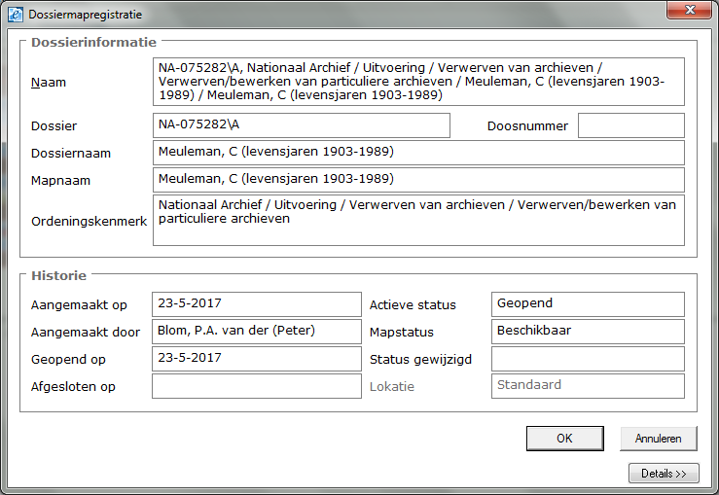

Slide 26
